Slide 1
Java
권정대

Slide 2
목차
1. 조건문과 반복문
5. 예외 처리
2. 배열
6. 컬렉션 프레임워크
3. 객체지향1
- 클래스와 객체
- 변수와 메서드
- 생성자와 변수초기화
7. 쓰레드
9. 네트워킹
4. 객체지향2
- 상속
- 오버라이딩
- 제어자
- 다형성
- 추상클래스 와 인터페이스

Slide 3
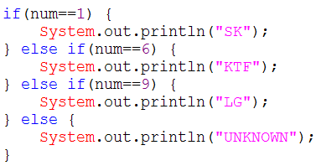
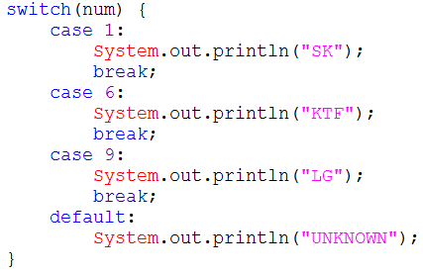
Chapter 1. 조건문과 반복문
1.1 조건문 – if, switch
if(조건식) { 문장들 }
- 조건문은 조건식과 실행될 하나의 문장 또는 블럭{}으로 구성
- Java에서 조건문은 if문과 switch문 두 가지 뿐이다.
- if문이 주로 사용되며, 경우의 수가 많은 경우 switch문을 사용할
것을 고려한다.
- 모든 switch문은 if문으로 변경이 가능하지만, if문은 switch문으로
변경할 수 없는 경우가 많다.

Slide 4
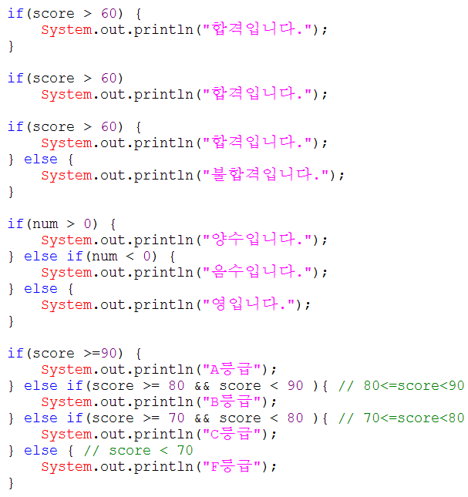
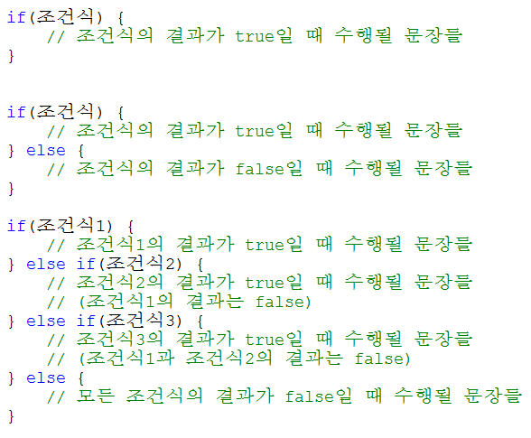
Chapter 1. 조건문과 반복문
1.2 if문
- if문은 if, if-else, if-else if의 세가지 형태가 있다.
- 조건식의 결과는 반드시 true 또는 false이어야 한다.

Slide 5
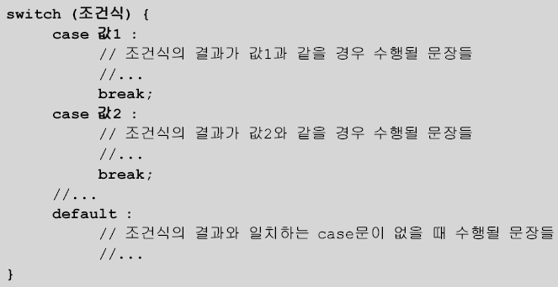
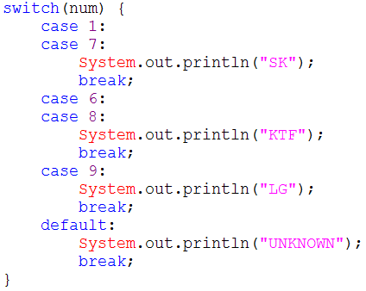
Chapter 1. 조건문과 반복문
1.3 switch문
- if문의 조건식과 달리, 조건식의 계산결과가 int범위 이하의 정수만 가능
- 조건식의 계산결과와 일치하는 case문으로 이동 후 break문을 만날 때까지
문장들을 수행한다.(break문이 없으면 switch문의 끝까지 진행한다.)
- 일치하는 case문의 값이 없는 경우 default문으로 이동한다.
(default문 생략가능)

Slide 6
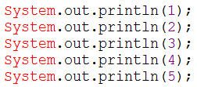

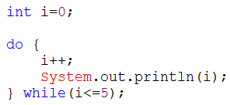
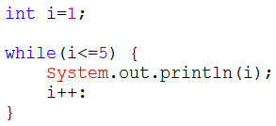
Chapter 1. 조건문과 반복문
1.4 반복문 – for, while, do-while
- 문장 또는 문장들을 반복해서 수행할 때 사용
- 조건식과 수행할 블럭{} 또는 문장으로 구성
- 반복회수가 중요한 경우에 for문을 그 외에는 while문을 사용한다.
- for문과 while문은 서로 변경가능하다.

Slide 7
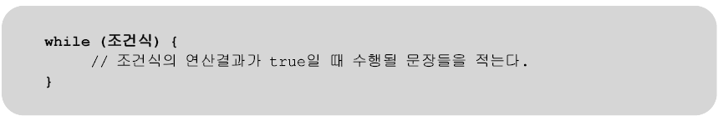
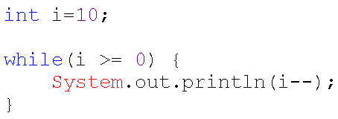

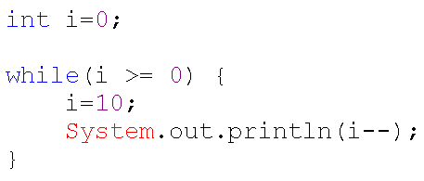
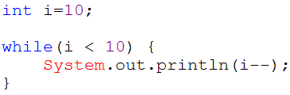
Chapter 1. 조건문과 반복문
1.5 while문
- 조건식과 수행할 블럭{} 또는 문장으로 구성

Slide 8
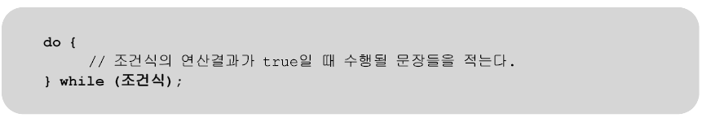
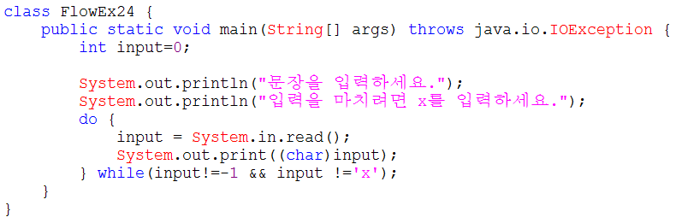
Chapter 1. 조건문과 반복문
1.6 do-while문
- while문의 변형. 블럭{}을 먼저 수행한 다음에 조건식을 계산한다.
- 블럭{}이 최소한 1번 이상 수행될 것을 보장한다.

Slide 9
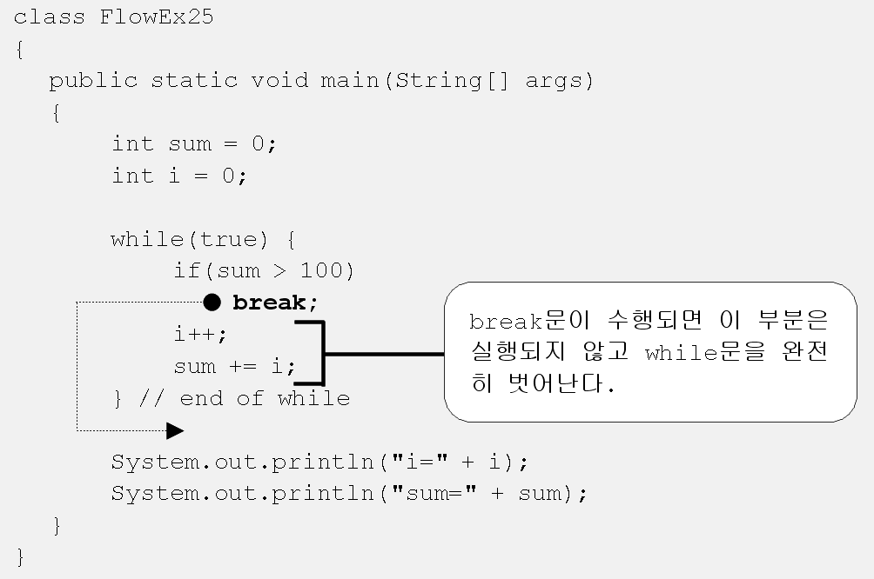
Chapter 1. 조건문과 반복문
1.7 break문
- 자신이 포함된 하나의 반복문 또는 switch문을 빠져 나온다.
- 주로 if문과 함께 사용해서 특정 조건을 만족하면 반복문을 벗어나게 한다.

Slide 10
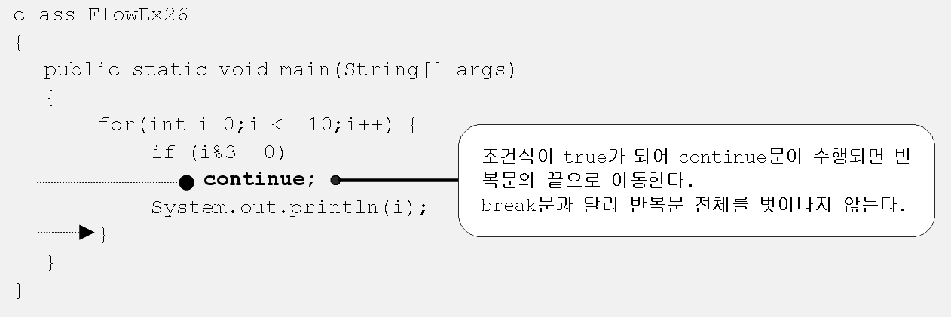
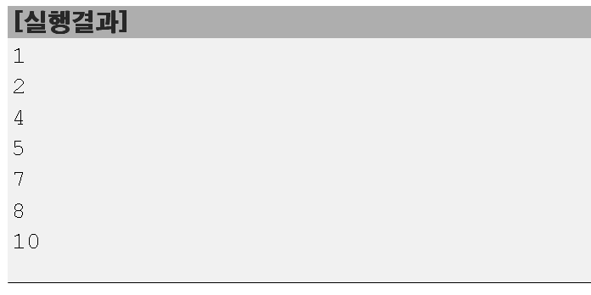
Chapter 1. 조건문과 반복문
1.8 continue문
- 자신이 포함된 반복문의 끝으로 이동한다.(다음 반복으로 넘어간다.)
- continue문 이후의 문장들은 수행되지 않는다.

Slide 11
Chapter 2. 배열
2. 배열이란?
- 같은 타입의 여러 변수를 하나의 묶음으로 다루는 것
- 많은 양의 값(데이터)을 다룰 때 유용하다.
- 배열의 각 요소는 서로 연속적이다.
- 타입 또는 변수이름 뒤에 대괄호[]를 붙여서 배열을 선언한다.

Slide 12
Chapter 3. 객체지향1-1(클래스와 객체)
3.1.1 객체지향언어의 특징
▶ 기존의 프로그래밍언어와 크게 다르지 않다.
- 기존의 프로그래밍 언어에 몇가지 규칙을 추가한 것일 뿐이다.
▶ 코드의 재사용성이 높다.
- 새로운 코드를 작성할 때 기존의 코드를 이용해서 쉽게 작성할 수 있다.
▶ 코드의 관리가 쉬워졌다.
- 코드간의 관계를 맺어줌으로써 보다 적은 노력으로 코드변경이 가능하다.
▶ 신뢰성이 높은 프로그램의 개발을 가능하게 한다.
- 제어자와 메서드를 이용해서 데이터를 보호하고, 코드의 중복을 제거하여 코드의 불일치로 인한 오류를 방지할 수 있다.

Slide 13
Chapter 3. 객체지향1-1(클래스와 객체)
3.1.2 클래스와 객체의 정의와 용도
▶ 클래스의 정의 – 클래스란 객체를 정의해 놓은 것이다.
▶ 클래스의 용도 – 클래스는 객체를 생성하는데 사용된다.
▶ 객체의 정의 – 실제로 존재하는 것. 사물 또는 개념.
▶ 객체의 용도 – 객체의 속성과 기능에 따라 다름.

Slide 14
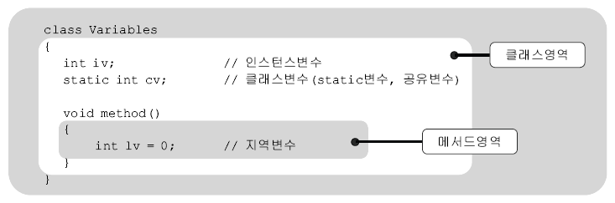
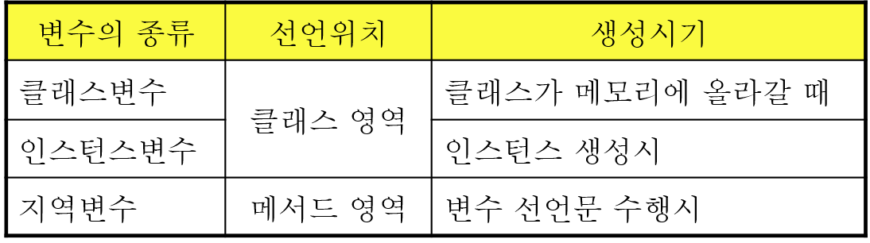
Chapter 3. 객체지향1-2(변수와 메서드)
3.2.1 선언위치에 따른 변수의 종류
“변수의 선언위치가 변수의 종류와 범위(scope)을 결정한다.”

Slide 15
Chapter 3. 객체지향1-2(변수와 메서드)
3.2.2 선언위치에 따른 변수의 종류
▶ 인스턴스변수(instance variable)
- 각 인스턴스의 개별적인 저장공간. 인스턴스마다 다른 값 저장가능
- 인스턴스 생성 후, ‘참조변수.인스턴스변수명’으로 접근
- 인스턴스를 생성할 때 생성되고, 참조변수가 없을 때 가비지컬렉터에
의해자동제거됨
▶ 클래스변수(class variable)
- 같은 클래스의 모든 인스턴스들이 공유하는 변수
- 인스턴스 생성없이 ‘클래스이름.클래스변수명’으로 접근
- 클래스가 로딩될 때 생성되고 프로그램이 종료될 때 소멸
▶ 지역변수(local variable)
- 메서드 내에 선언되며, 메서드의 종료와 함께 소멸
- 조건문, 반복문의 블럭{} 내에 선언된 지역변수는 블럭을 벗어나면 소멸

Slide 16
Chapter 3. 객체지향1-2(변수와 메서드)
3.2.3 메서드(method)
▶ 메서드란?
- 작업을 수행하기 위한 명령문의 집합
- 어떤 값을 입력받아서 처리하고 그 결과를 돌려준다.
(입력받는 값이 없을 수도 있고 결과를 돌려주지 않을 수도 있다.)
▶ 메서드의 장점과 작성지침
- 반복적인 코드를 줄이고 코드의 관리가 용이하다.
- 반복적으로 수행되는 여러 문장을 메서드로 작성한다.
- 하나의 메서드는 한 가지 기능만 수행하도록 작성하는 것이 좋다.
- 관련된 여러 문장을 메서드로 작성한다.

Slide 17
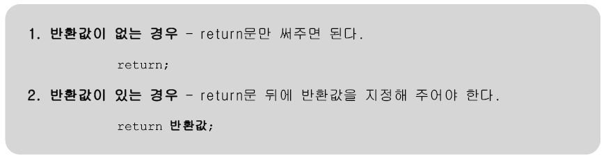
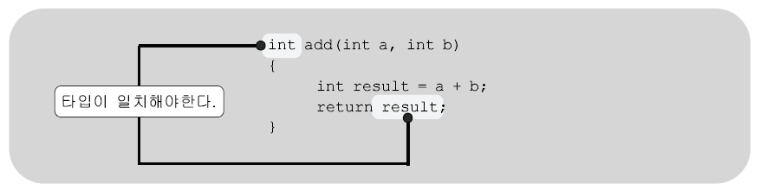
Chapter 3. 객체지향1-2(변수와 메서드)
▶ 메서드가 정상적으로 종료되는 경우
- 메서드의 블럭{}의 끝에 도달했을 때
- 메서드의 블럭{}을 수행 도중 return문을 만났을 때
▶ return문
- 현재 실행 중인 메서드를 종료하고 호출한 메서드로 되돌아간다.

Slide 18
Chapter 3. 객체지향1-2(변수와 메서드)
▶ 반환값이 있는 메서드는 모든 경우에 return문이 있어야 한다.
int max(int a, int b) {
if(a > b)
return a;
}
int max(int a, int b) {
if(a > b)
return a;
else
return b;
}
▶ return문의 개수는 최소화하는 것이 좋다.
int max(int a, int b) {
int result = 0;
if(a > b)
result = a;
else
result = b;
return result;
}
int max(int a, int b) {
if(a > b)
return a;
else
return b;
}

Slide 19
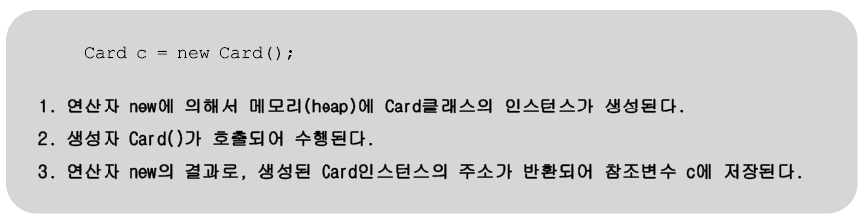
Chapter 3. 객체지향1-3(생성자와 변수 초기화)
3.1.1 생성자(constructor)란?
▶ 생성자란?
- 인스턴스가 생성될 때마다 호출되는 ‘인스턴스 초기화 메서드’
- 인스턴스 변수의 초기화 또는 인스턴스 생성시 수행할 작업에 사용
- 몇가지 조건을 제외하고는 메서드와 같다.
- 모든 클래스에는 반드시 하나 이상의 생성자가 있어야 한다.
* 인스턴스 초기화 – 인스턴스 변수에 적절한 값을 저장하는 것.

Slide 20
Chapter 3. 객체지향1-3(생성자와 변수 초기화)
3.1.2 생성자의 조건
▶ 생성자의 조건
- 생성자의 이름은 클래스의 이름과 같아야 한다.
- 생성자는 리턴값이 없다. (하지만 void를 쓰지 않는다.)
▶ 기본 생성자란?
- 매개변수가 없는 생성자
- 클래스에 생성자가 하나도 없으면 컴파일러가 기본 생성자를 추가한다.
(생성자가 하나라도 있으면 컴파일러는 기본 생성자를 추가하지 않는다.)
▶ this() – 생성자, 같은 클래스의 다른 생성자를 호출할 때 사용
다른 생성자 호출은 생성자의 첫 문장에서만 가능

Slide 21
Chapter 3. 객체지향1-3(생성자와 변수 초기화)
3.1.3 변수의 초기화
- 변수를 선언하고 처음으로 값을 저장하는 것
- 멤버변수(인스턴스변수,클래스변수)와 배열은 각 타입의 기본값으로
자동초기화되므로 초기화를 생략할 수 있다.
- 지역변수는 사용전에 꼭!!! 초기화를 해주어야한다.
▶ 클래스변수 초기화 시점 : 클래스가 처음 로딩될 때 단 한번
▶ 인스턴스변수 초기화 시점 : 인스턴스가 생성될 때 마다

Slide 22
Chapter 3. 객체지향2-1(상속)
3.2.1 상속이란?
- 기존의 클래스를 재사용해서 새로운 클래스를 작성하는 것.
- 두 클래스를 조상과 자손으로 관계를 맺어주는 것.
- 자손은 조상의 모든 멤버를 상속받는다.(생성자, 초기화블럭 제외)
- 자손의 멤버개수는 조상보다 적을 수 없다.(같거나 많다.)
클래스간의 관계-상속관계
- 공통부분은 조상에서 관리하고 개별부분은 자손에서 관리한다.
- 조상의 변경은 자손에 영향을 미치지만, 자손의 변경은 조상에 아무런
영향을 미치지 않는다.
- Java는 단일상속만을 허용한다.(C++은 다중상속 허용)

Slide 23
Chapter 3. 객체지향2-1(상속)
Object클래스 – 모든 클래스의 최고조상
- 조상이 없는 클래스는 자동적으로 Object클래스를 상속받게 된다.
- 상속계층도의 최상위에는 Object클래스가 위치한다.
- 모든 클래스는 Object클래스에 정의된 11개의 메서드를 상속받는다.
toString(), equals(Object obj), hashCode(), ...

Slide 24
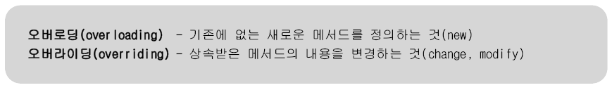
Chapter 3. 객체지향2-2(오버라이딩)
3.2.1 오버라이딩(overriding)이란?
“조상클래스로부터 상속받은 메서드의 내용을 상속받는 클래스에 맞게 변경하는 것을 오버라이딩이라고 한다.”
3.2.2 오버라이딩의 조건
1. 선언부가 같아야 한다.(이름, 매개변수, 리턴타입)
2. 접근제어자를 좁은 범위로 변경할 수 없다.
- 조상의 메서드가 protected라면, 범위가 같거나 넓은 protected나 public으로만 변경할 수 있다.
3. 조상클래스의 메서드보다 많은 수의 예외를 선언할 수 없다.

Slide 25
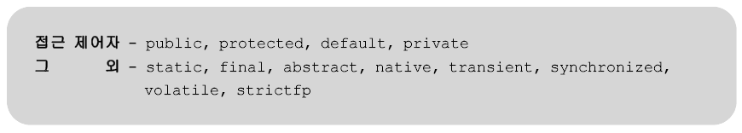
Chapter 3. 객체지향2-3(제어자)
3.3.1 제어자(modifier)란?
- 클래스, 변수, 메서드의 선언부에 사용되어 부가적인 의미를 부여한다.
- 제어자는 크게 접근 제어자와 그 외의 제어자로 나뉜다.
- 하나의 대상에 여러 개의 제어자를 조합해서 사용할 수 있으나,
접근제어자는 단 하나만 사용할 수 있다.

Slide 26

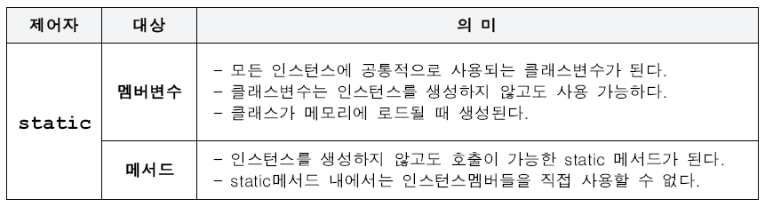

Chapter 3. 객체지향2-3(제어자)
static – 클래스의, 공통적인
final – 마지막의, 변경될 수 없는

Slide 27
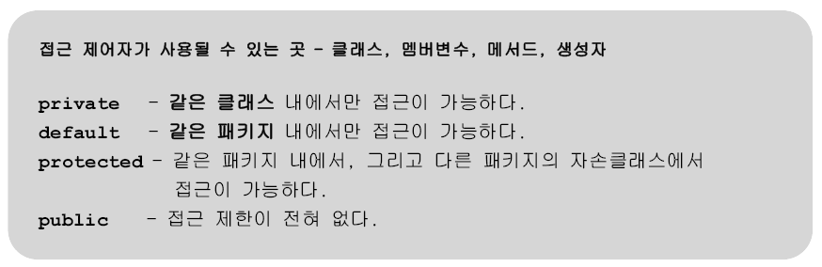
Chapter 3. 객체지향2-3(제어자)
3.3.2 접근 제어자(access modifier)
- 멤버 또는 클래스에 사용되어, 외부로부터의 접근을 제한한다.

Slide 28
Chapter 3. 객체지향2-3(제어자)
▶ 메서드에 static과 abstract를 함께 사용할 수 없다.
- static메서드는 몸통(구현부)이 있는 메서드에만 사용할 수 있기 때문이다.
▶ 클래스에 abstract와 final을 동시에 사용할 수 없다.
- 클래스에 사용되는 final은 클래스를 확장할 수 없다는 의미이고, abstract는 상속을 통해서 완성되어야 한다는 의미이므로 서로 모순되기 때문이다.
▶ abstract메서드의 접근제어자가 private일 수 없다.
- abstract메서드는 자손클래스에서 구현해주어야 하는데 접근 제어자가 private이면, 자손클래스에서 접근할 수 없기 때문이다.
▶ 메서드에 private과 final을 같이 사용할 필요는 없다.
- 접근 제어자가 private인 메서드는 오버라이딩될 수 없기 때문이다. 이 둘 중 하나만 사용해도 의미가 충분하다.

Slide 29
Chapter 3. 객체지향2-4(다형성)
3.4.1 다형성(polymorphism)이란?
- 여러 가지 형태를 가질 수 있는 능력
- 하나의 참조변수로 여러 타입의 객체를 참조할 수 있는 것
즉, 조상타입의 참조변수로 자손타입의 객체를 다룰 수 있는 것이 다형성.
- 하나의 참조변수로 여러 타입의 객체를 참조할 수 있는 것
즉, 조상타입의 참조변수로 자손타입의 객체를 다룰 수 있는 것이 다형성.
- 조상타입의 참조변수로 자손타입의 인스턴스를 참조할 수 있지만,
반대로 자손타입의 참조변수로 조상타입의 인스턴스를 참조할 수는 없다.

Slide 30
Chapter 3. 객체지향2-5(추상클래스와 인터페이스)
3.5.1 추상클래스(abstract class)란?
- 클래스가 설계도라면 추상클래스는 ‘미완성 설계도’
- 추상메서드(미완성 메서드)를 포함하고 있는 클래스
- 일반메서드가 추상메서드를 호출할 수 있다.(호출할 때 필요한 건 선언부)
- 완성된 설계도가 아니므로 인스턴스를 생성할 수 없다.
- 다른 클래스를 작성하는 데 도움을 줄 목적으로 작성된다.
3.5.2 인터페이스(interface)란?
- 일종의 추상클래스. 추상클래스(미완성 설계도)보다 추상화 정도가 높다.
- 실제 구현된 것이 전혀 없는 기본 설계도.(알맹이 없는 껍데기)
- 추상메서드와 상수만을 멤버로 가질 수 있다.
- 인스턴스를 생성할 수 없고, 클래스 작성에 도움을 줄 목적으로 사용된다.
- 미리 정해진 규칙에 맞게 구현하도록 표준을 제시하는 데 사용된다.

Slide 31
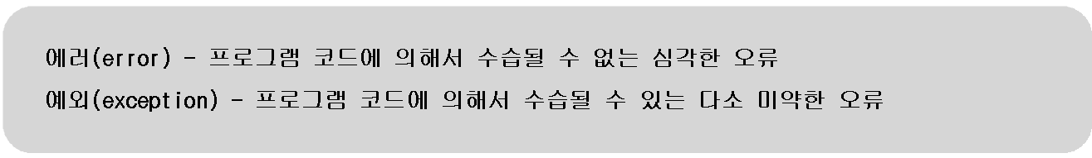
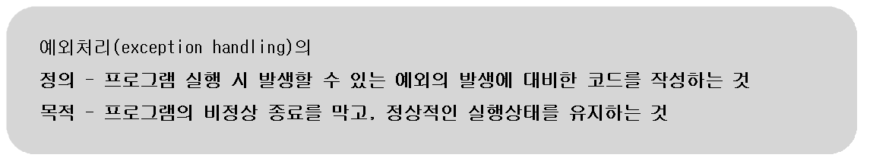
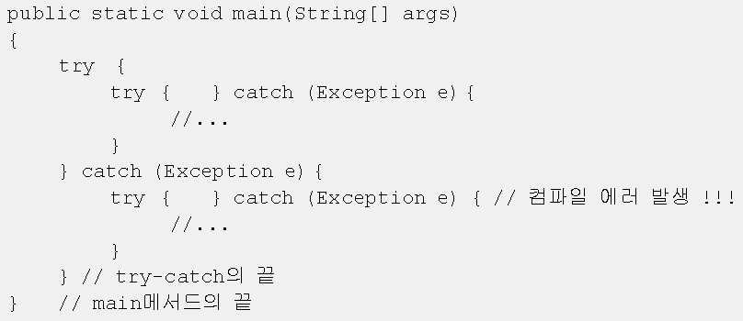
Chapter 4. 예외 처리
4.1 예외처리의 정의와 목적
- 에러(error)는 어쩔 수 없지만, 예외(exception)는 처리해야 한다.
- 예외처리의 정의와 목적
- 예외를 처리하려면 try-catch문을 사용해야 한다.

Slide 32
Chapter 5. 컬렉션 프레임워크
5.1 컬렉션 프레임워크(collection framework)란?
▶ 컬렉션 프레임워크(collection framework)
- 데이터 군(群)을 저장하는 클래스들을 표준화한 설계
- 다수의 데이터를 쉽게 처리할 수 있는 방법을 제공하는 클래스들로 구성
▶ 컬렉션(collection)
- 다수의 데이터, 즉, 데이터 그룹을 의미한다.
▶ 프레임웍(framework)
- 표준화, 정형화된 체계적인 프로그래밍 방식
▶ 컬렉션 클래스(collection class)
- 다수의 데이터를 저장할 수 있는 클래스(예, Vector, ArrayList, HashSet)

Slide 33
Chapter 6. 프로세스와 쓰레드
6.1 프로세스와 쓰레드(process & thread)
▶ 프로세스 : 실행 중인 프로그램, 자원(resources)과 쓰레드로 구성
▶ 쓰레드 : 프로세스 내에서 실제 작업을 수행.
모든 프로세스는 하나 이상의 쓰레드를 가지고 있다.
▶ 싱글 쓰레드 프로세스
= 자원+쓰레드
▶ 멀티 쓰레드 프로세스
= 자원+쓰레드+쓰레드+…+쓰레드

Slide 34
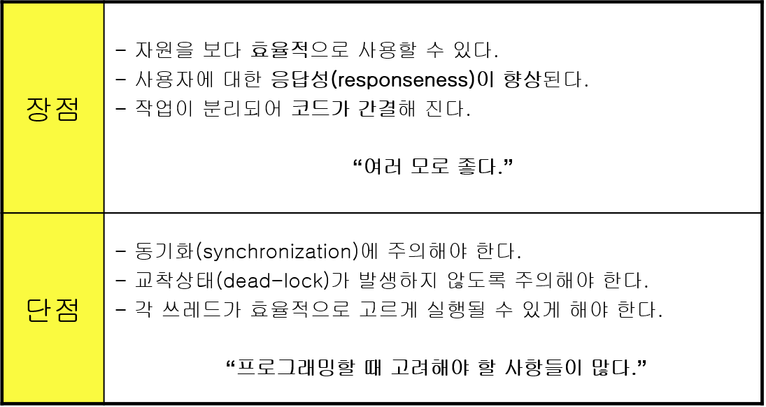
Chapter 6. 쓰레드
6.2 멀티쓰레드의 장단점
“많은 프로그램들이 멀티쓰레드로 작성되어 있다.
그러나, 멀티쓰레드 프로그래밍이 장점만 있는 것은 아니다.”

Slide 35
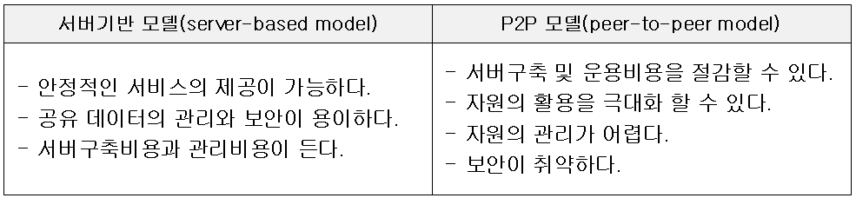
Chapter 7. 네트워킹
7.1 클라이언트/서버(client/server)
- 컴퓨터간의 관계를 역할(role)로 구분하는 개념
- 서비스를 제공하는 쪽이 서버, 제공받는 쪽이 클라이언트가 된다.
- 제공하는 서비스의 종류에 따라 메일서버(email server), 파일서버(file
server), 웹서버(web server) 등이 있다.
- 전용서버를 두는 것을 ‘서버기반 모델’, 전용서버없이 각 클라이언트가
서버역할까지 동시에 수행하는 것을 ‘P2P 모델’이라고 한다.

Slide 36
Chapter 7. 네트워킹
IP주소(IP address)
- 컴퓨터(host, 호스트)를 구별하는데 사용되는 고유한 주소값
- 4 byte의 정수로 ‘a.b.c.d’와 같은 형식으로 표현.(a,b,c,d는 0~255의 정수)
- IP주소는 네트워크주소와 호스트주소로 구성되어 있다.
- 네트워크주소가 같은 두 호스트는 같은 네트워크에 존재한다.
- IP주소와 서브넷마스크를 ‘&’연산하면 네트워크주소를 얻는다.
URL(Uniform Resource Location)
- 인터넷에 존재하는 서버들의 자원에 접근할 수 있는 주소.
URLConnection
- 어플리케이션과 URL간의 통신연결을 위한 추상클래스

Slide 37
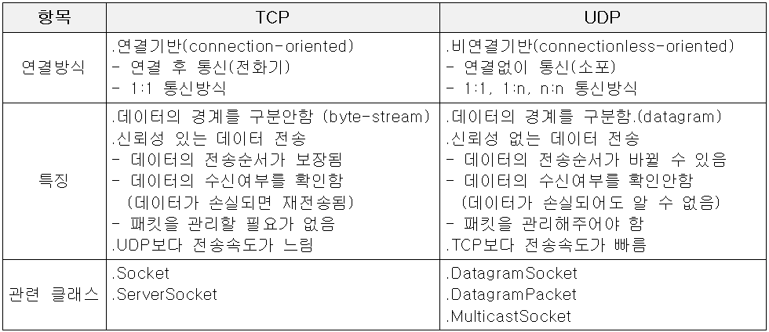
Chapter 7. 네트워킹
7.2 TCP와 UDP
▶ 소켓 프로그래밍이란?
- 소켓을 이용한 통신 프로그래밍을 뜻한다.
- 소켓(socket)이란, 프로세스간의 통신에 사용되는 양쪽 끝단(end point)
- 전화할 때 양쪽에 전화기가 필요한 것처럼, 프로세스간의 통신에서도
양쪽에 소켓이 필요하다.
▶ TCP와 UDP
- TCP/IP프로토콜에 포함된 프로토콜. OSI 7계층의 전송계층에 해당

